Slide 1
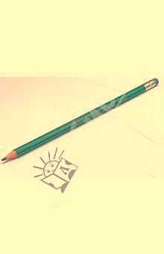
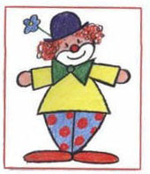
Рисуем клоуна

Slide 2
1
Здесь треугольников нужно три
Один круг вверху ещё - посмотри!
Ну-ка, скажи мне, кто он?

Slide 3
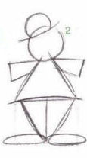
2
Это, конечно, клоун!
Теперь рисуем ему рукава
И башмаки огромные.
И шляпа круглая, как голова…

Slide 4
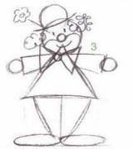
3
И рыжий парик у клоуна!
На шляпе цветок.
Кружок – красный нос,
В горошек его штанишки.

Slide 5
4
Он вышел на сцену и произнёс:
«Привет, девчонки, мальчишки!»

